Slide 1
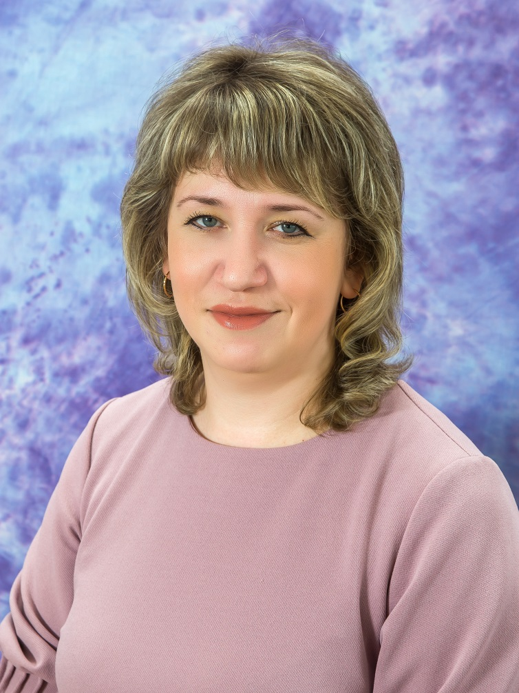
Визитная карточка
Педагогический стаж: 8 лет
Образование: высшее, (НГСХА, «Нижегородская государственная сельскохозяйственная академия», 2005г. )
Профессиональная переподготовка: ГБОУ ДПО «Нижегородский институт развития образования», (диплом о профессиональной переподготовке № НПП 000622, 2014г.)
Курсовая подготовка: «Организация инклюзивного образования в условиях реализации ФГОС ДО дошкольного образования», 2017г.
«Развитие дошкольного образования в условиях реализации ФГОС ДО», 2018г. Поощрения: почетная грамота МБДОУ детский сад №16 «Жемчужинка», 2019 г.
Кокурина Елена Алексеевна,
воспитатель детского сада
№ 16 «Жемчужинка»

Slide 2
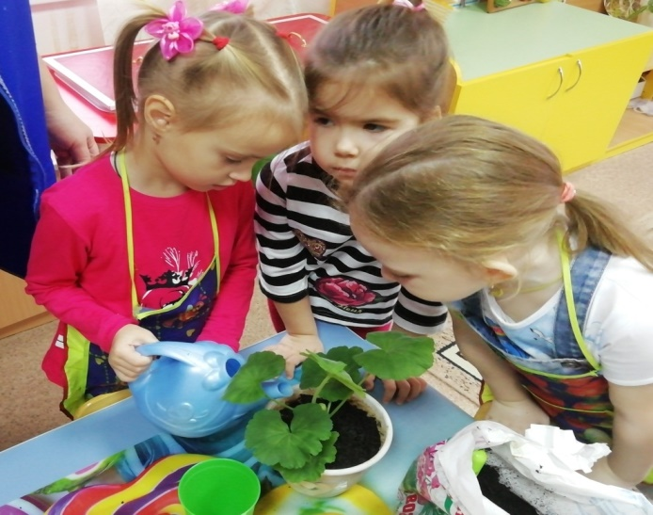
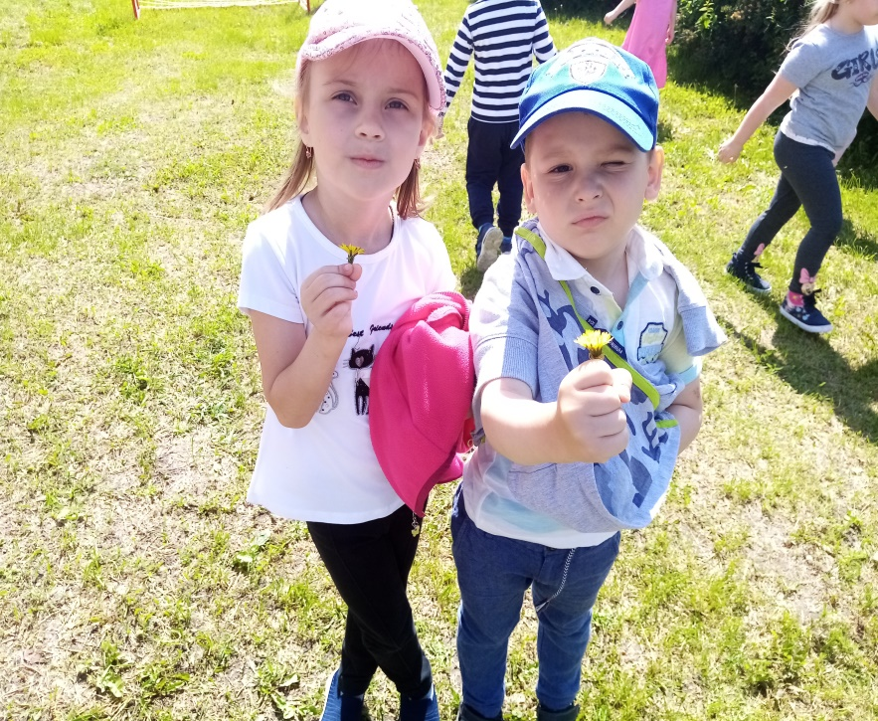
Муниципальное бюджетное дошкольное образовательное учреждение детский сад №16 «Жемчужинка»
ФОРМИРОВАНИЕ ЭКОЛОГИЧЕСКОЙ КУЛЬТУРЫ
ДЕТЕЙ СТАРШЕГО ДОШКОЛЬНОГО ВОЗРАСТА ЧЕРЕЗ
ПОЗНАВАТЕЛЬНО-ИССЛЕДОВАТЕЛЬСКУЮ ДЕЯТЕЛЬНОСТЬ
Сергач,2021

Slide 3


Условия формирования личного вклада педагога в развитие образования
Научно- исследовательские условия
Методические условия
Организационно-педагогические условия
Авторы теорий и аспектов в области педагогического образования
Организация развивающей предметно –пространственной среды в соответствии с ФГОС ДО и возрастом детей
Выступление на педагогическом часе
Постановка цели, разработка содержания образовательно-воспитательного процесса, составления плана работы
Выступление на региональной научно-практической конференции по экологическому воспитанию
Экологическое воспитание
Трудовая деятельность
Постановка цели, разработка содержания образовательно-воспитательного процесса, составления плана работы
Н.А. Рыжова,
С.Н.Николаева
П.Г.Саморукова
С.Л. Рубинштейн
Р.С. Буре ,
Г.Н. Година
Размещение информации на персональном сайте
Поиск эффективных форм взаимодействия с родителями

Slide 4
Актуальность
1.Новые требования к системе дошкольного образования в контексте ФГОС ДО
2.Введение новых условий организации педагогического процесса
3.Поиск новых технологий во взаимодействии с детьми, направленных на формирование научно- познавательного, практически-деятельностного отношения к окружающей среде
4.Формирование экологической культуры личности, так как экологическое воспитание значимо и с позиций личностного развития ребенка-оно делает его добрее, мягче, будит в нем лучшие чувства
5.Обеспечение психолого-педагогической поддержки семьи и повышение компетентности родителей (законных представителей) в вопросах экологического воспитания детей

Slide 5
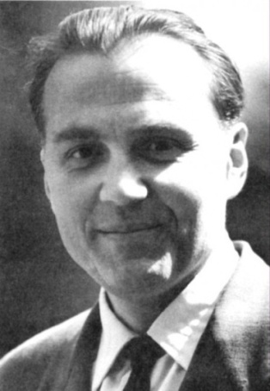
Теоретическое обоснование личного вклада педагога в развитие образования
ФГОС ДО: Одной из задач ФГОС является развитие познавательной активности , любознательности к миру природы, к ее объектам.
Образовательная программа МБДОУ детского сада «Жемчужинка»
Формирование понятия того, что человек часть природы , что он должен беречь, охранять и защищать её , что в природе всё взаимосвязано, что жизнь человека на Земле во многом зависит от окружающей среды. Воспитание умения правильно вести себя в природе. Воспитание любви к природе , желание беречь её.
«Мир, окружающий ребёнка, - это, прежде всего мир Природы с безграничным богатством явлений, с неисчерпаемой красотой. Здесь, в природе, вечный источник детского разума»
В. А. Сухомлинский.

Slide 6
Цель: развитие экологической культуры у детей старшего дошкольного возраста посредством познавательно- исследовательской деятельности в контексте требований ФГОС ДО
Задачи:
1. Пополнение развивающей предметно- пространственной среды в соответствие с ФГОС ДО;
2. Формирование понимания того, что человек-часть природы, что он должен беречь, охранять и защищать ее, что в природе все взаимосвязано, что жизнь на Земле во многом зависит от окружающей среды;
3. Закреплять умение получать информацию о новом объекте в процессе его исследования;
4. Расширять и уточнять представления детей о природе. Учить наблюдать , развивать любознательность;
5. Повышение компетентности родителей в вопросах формирования экологического воспитания старшего дошкольного возраста.

Slide 7
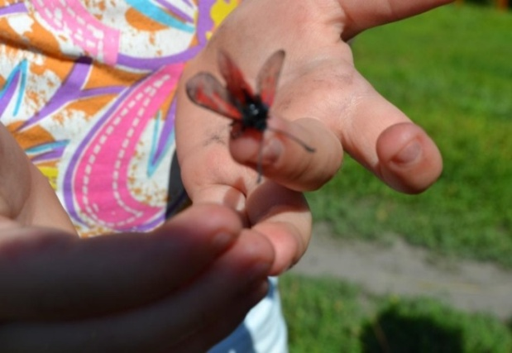
Ведущая педагогическая идея
Включение дошкольников в активную познавательно-исследовательскую деятельность по расширению экологического сознания детей с привлечением родителем, распространение полученного опыта среди коллег.

Slide 8

Деятельный аспект личного вклада педагога в развитие образования
Диагностика
Взаимодействие с социумом
Пополнение развивающей предметно- пространственной среды
Направления деятельности
Взаимодействие со специалистами
Взаимодействие с детьми
Взаимодействие с родителями

Slide 9
Диагностика сформированности экологических знаний и представлений (декабрь)
Начало 2019-2020 учебного года

Slide 10
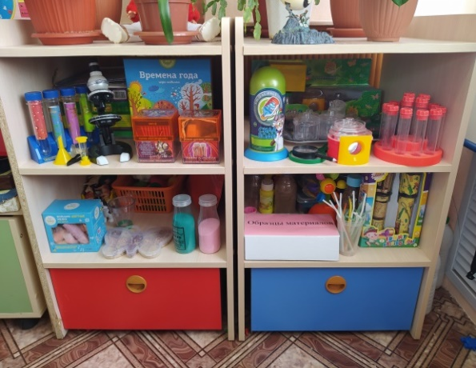
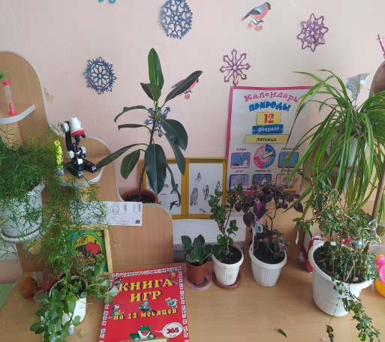
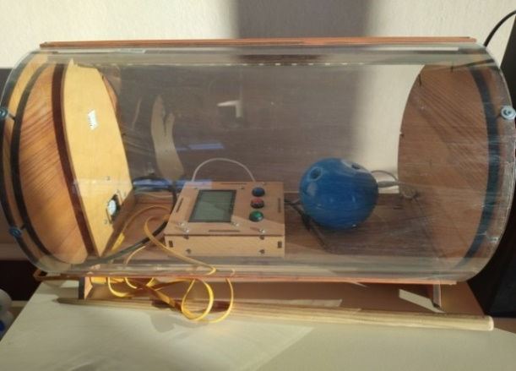
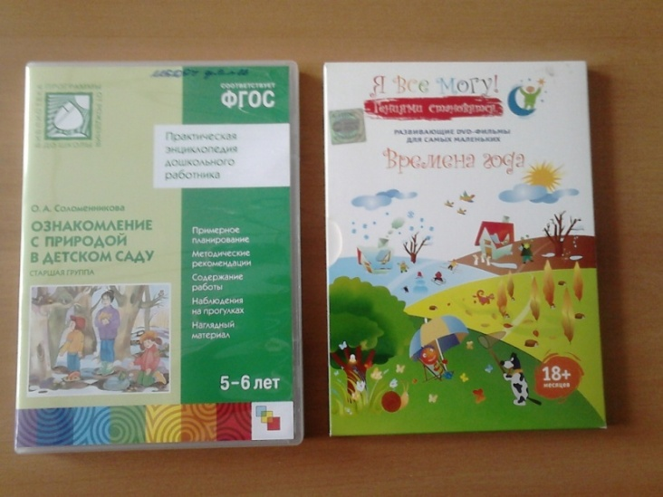
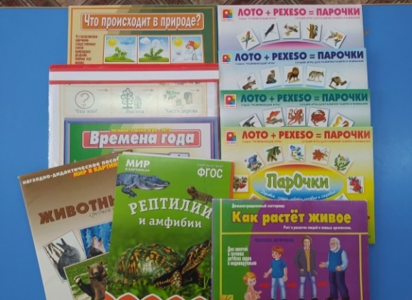
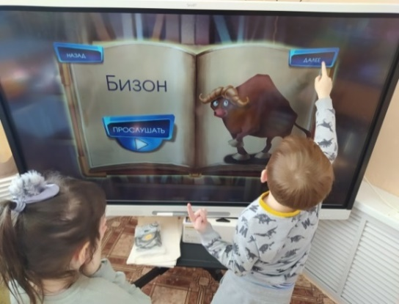
Развивающая предметно-пространственная среда в соответствии с ФГОС ДО
Центр «Мини-лаборатория»
Центр «Природы»
Познавательно –исследовательский комплекс Чудо-грядка
Фильмы по экологии
Дидактические игры
по экологии
Интерактивная панель

Slide 11
Опытная, экспериментальная, поисковая деятельность.
Наблюдение в природе.
Чтение детской художественной литературы. Театрализованная деятельность.
Работа с календарем природы, дневниками наблюдений.
Взаимодействие
с детьми
Дидактические игры экологического содержания, иллюстрации о природе.
Беседы с детьми
Изобразительная деятельность по экологической тематике.
Дыхательная и пальчиковая гимнастика
Просмотр фильмов о природе, применение ИКТ технологии.

Slide 12
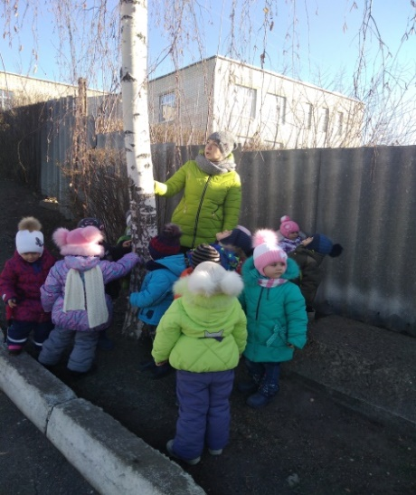
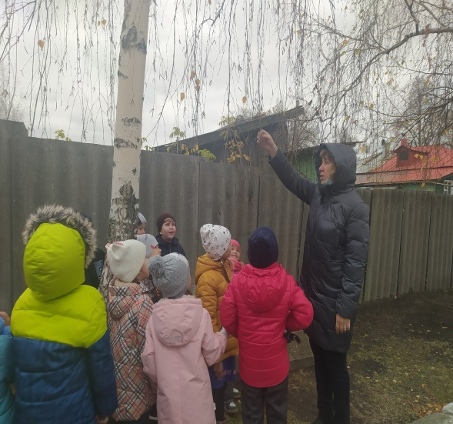
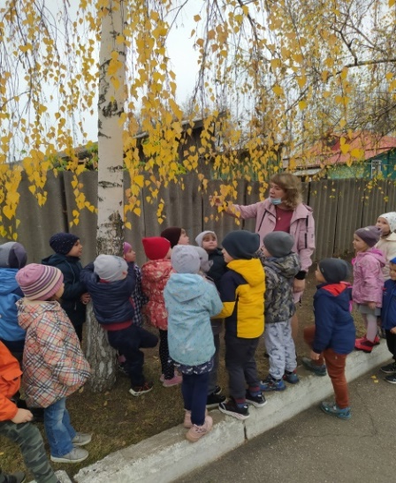
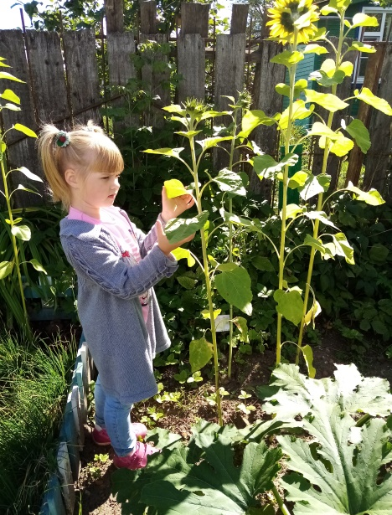
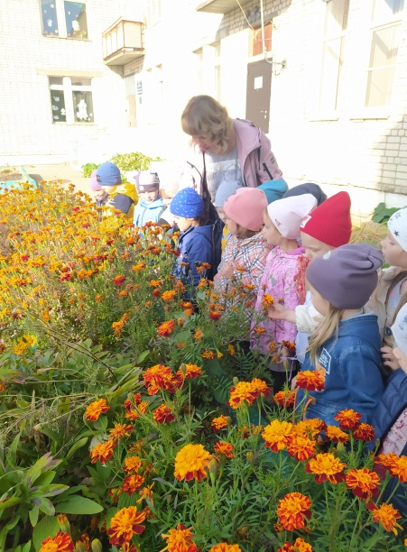
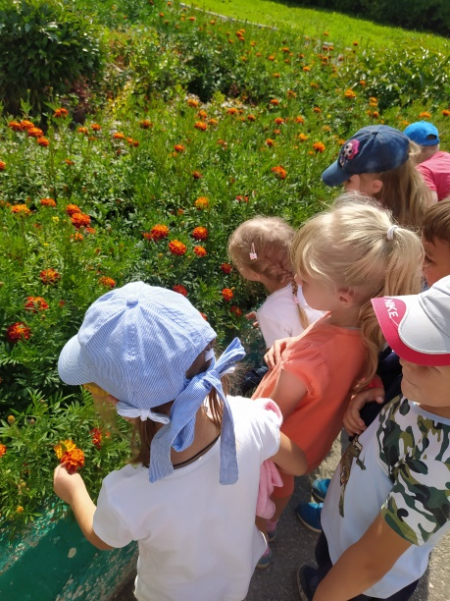
Наблюдение в природе
Наблюдение за березой в разное время года
Наблюдение за цветами на клумбе
Наблюдение за подсолнухом

Slide 13
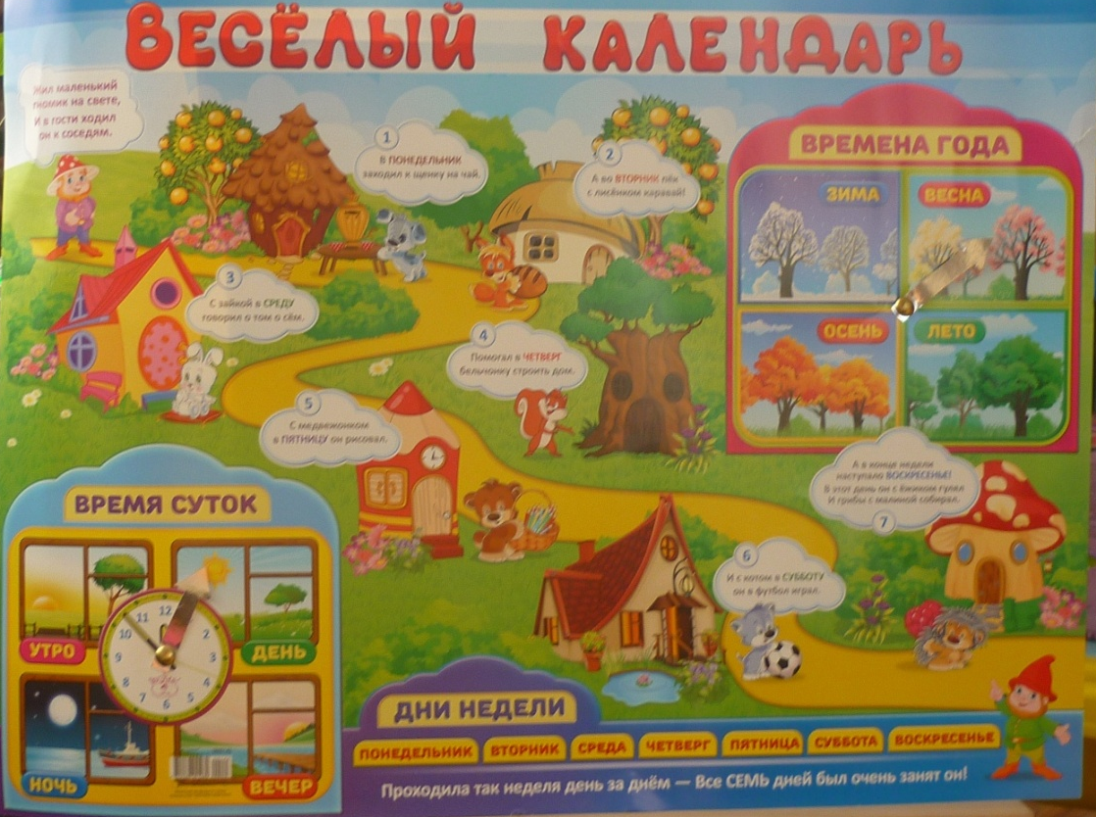
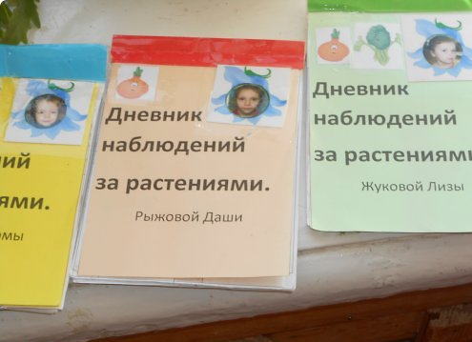
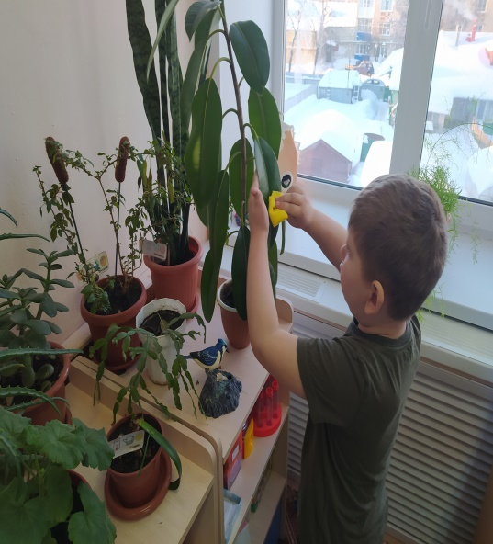
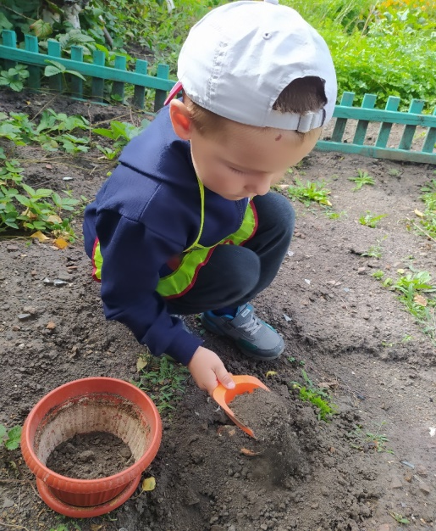
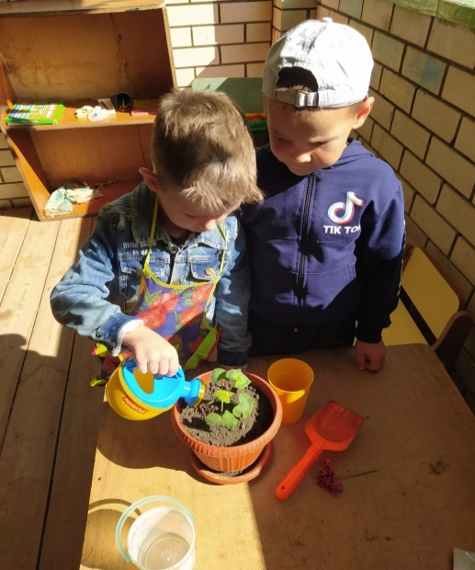
Взаимодействие с детьми
Календарь природы
Дневники наблюдений
Сажаем цветок «Герань»
Протираем листья фикуса

Slide 14
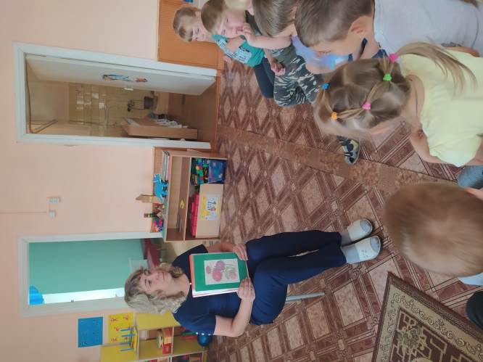
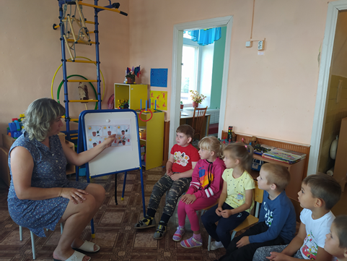
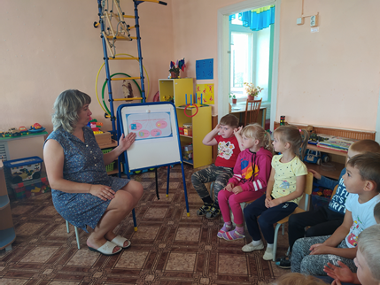
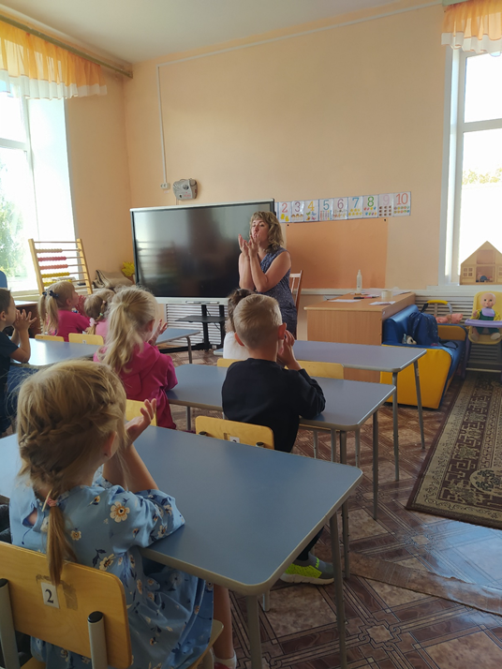
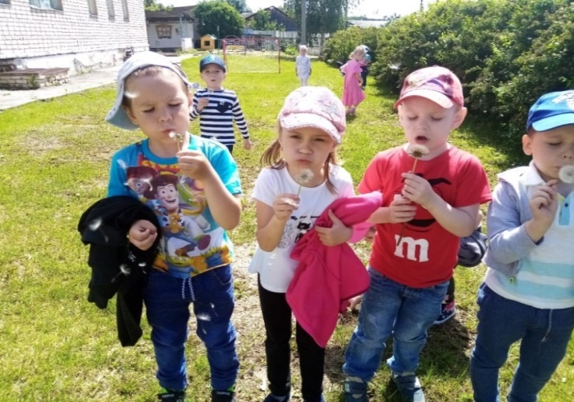
Взаимодействие с детьми
Знакомство со схемой посадки цветов
Знакомство детей с садовыми и полевыми цветами.
Беседа «Что растениям необходимо для роста»
Дыхательная гимнастика
«Подуй на одуванчик»
Пальчиковая гимнастика «Цветок»

Slide 15
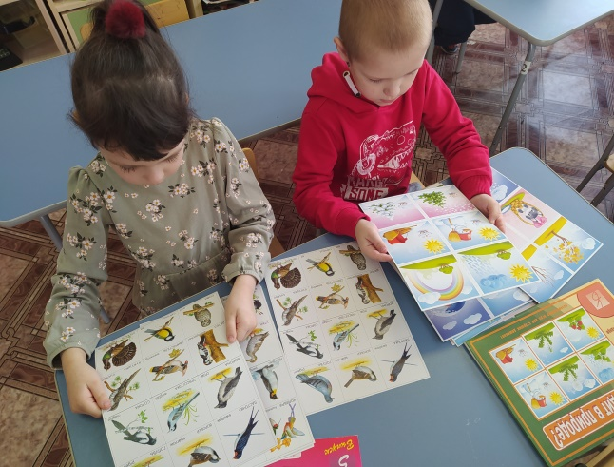
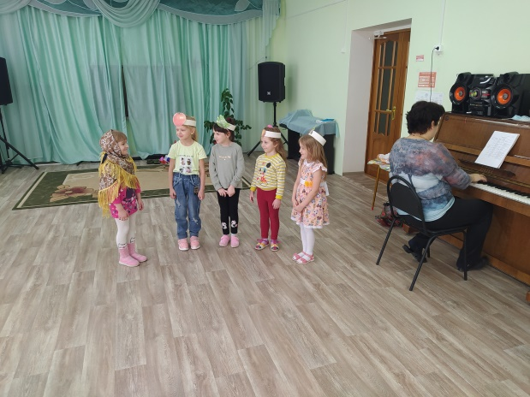
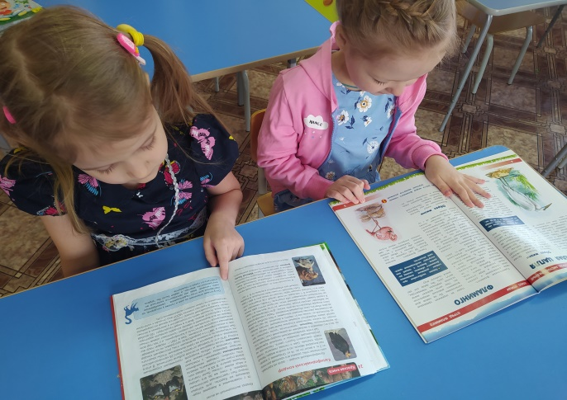
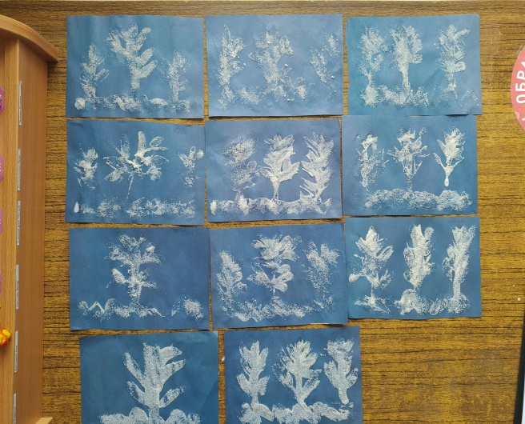
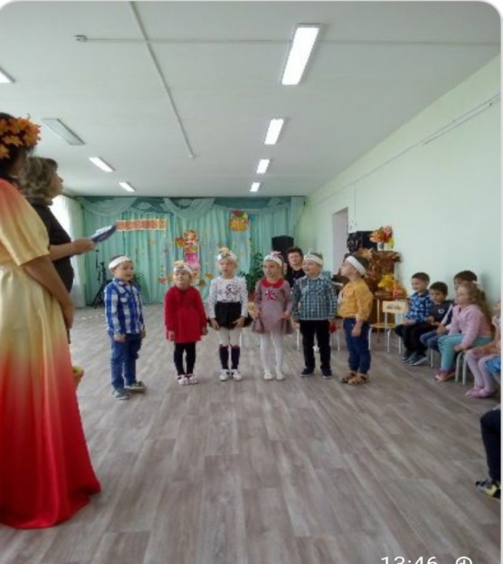
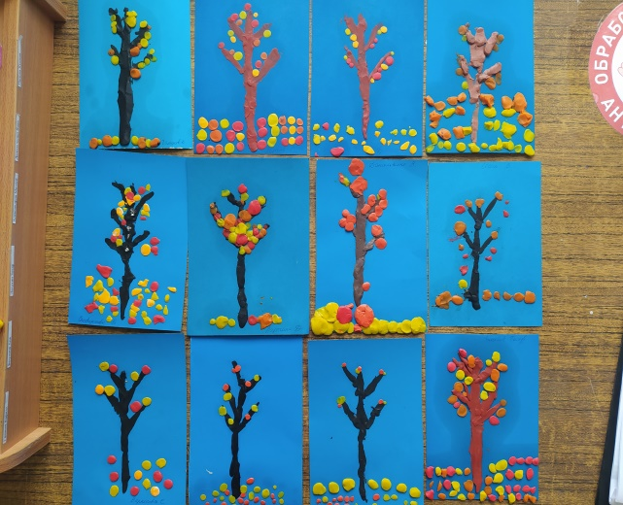
Взаимодействие с детьми
Дидактические игры
Сценка «Спор овощей»
Изучаем энциклопедии
Рисование «Зимний лес»
Сценка «Встреча грибов»
Аппликация «Осеннее дерево»

Slide 16
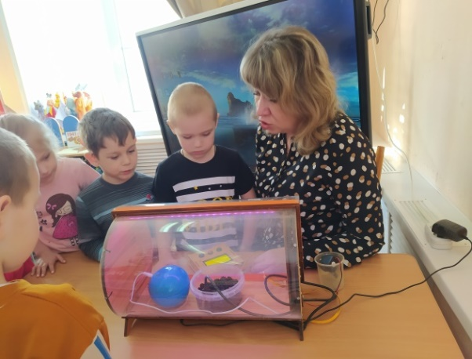
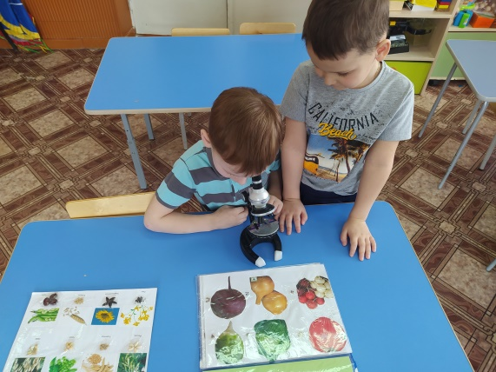
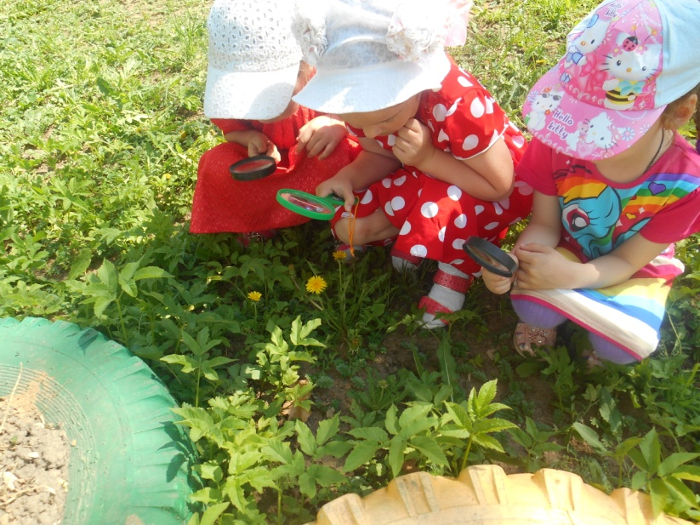

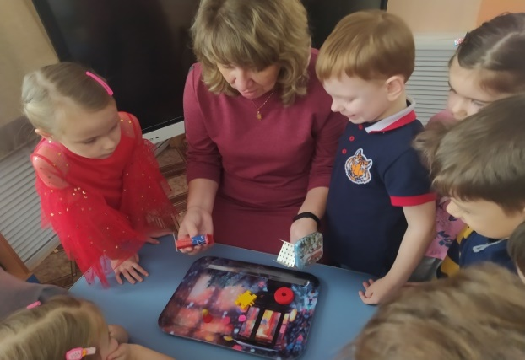
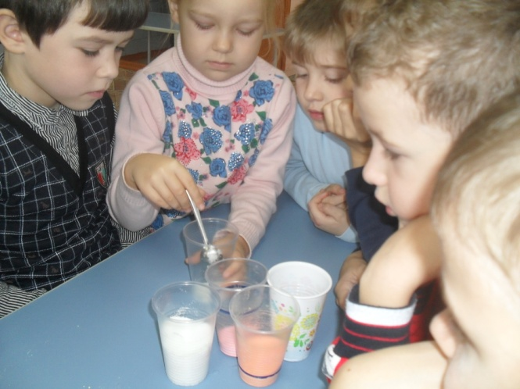
Взаимодействие с детьми
(опытно-экспериментальная деятельность)
Рассматривание семян через микроскоп
Наблюдение на чудо-грядке
Рассматривание жучка с помощью лупы
Картотеки опытов и экспериментов
Опыт с магнитом «Что притягивает магнит?»
Опыты с солью

Slide 17
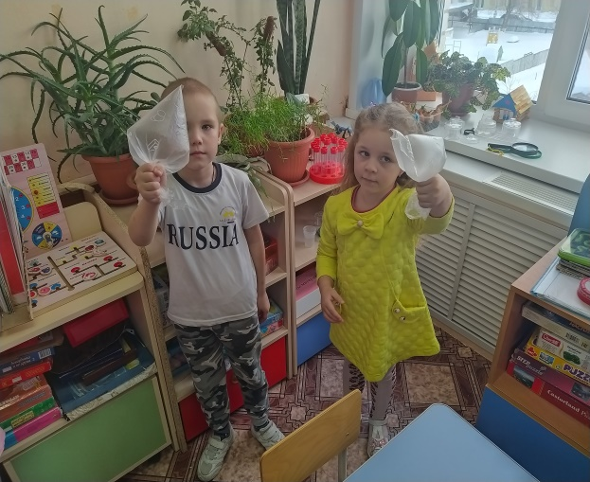
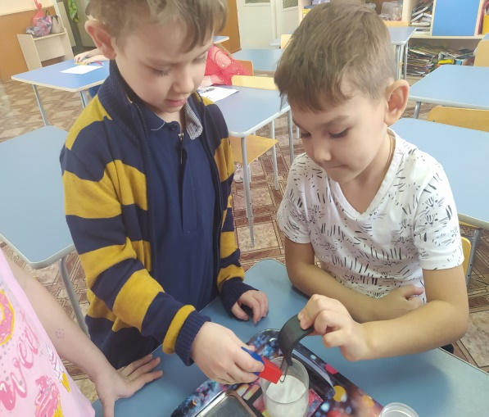
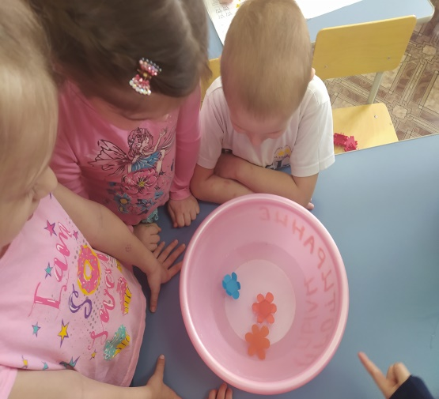
Взаимодействие с детьми
(опытно-экспериментальная деятельность)
Опыт «Как поймать воздух?»
Игра с магнитом «Найди скрепку в манке»
Опыт с водой «Как распускаются цветы?»

Slide 18
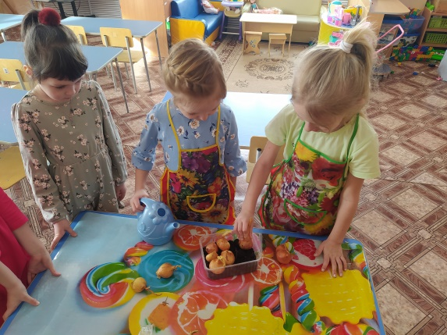
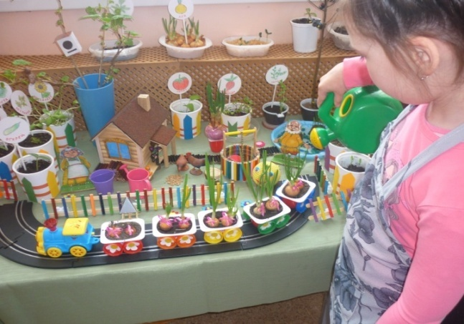
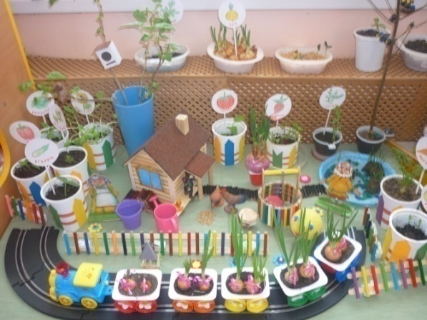
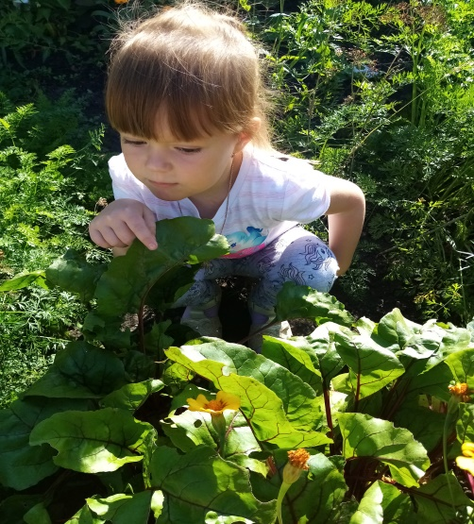
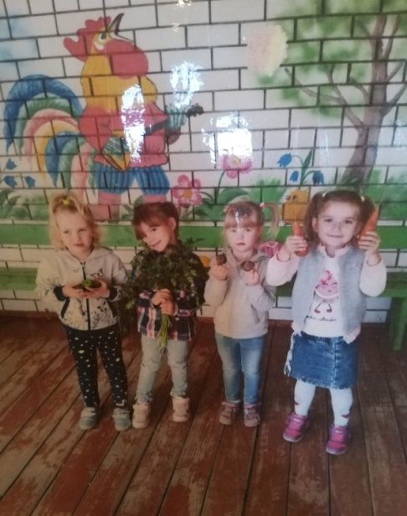
Взаимодействие с детьми
(проектная деятельность)
Ухаживаем за огородом
Сажаем лук
Проект «Огород на окне»
Наблюдаем за растениями в огороде
Собрали урожай

Slide 19
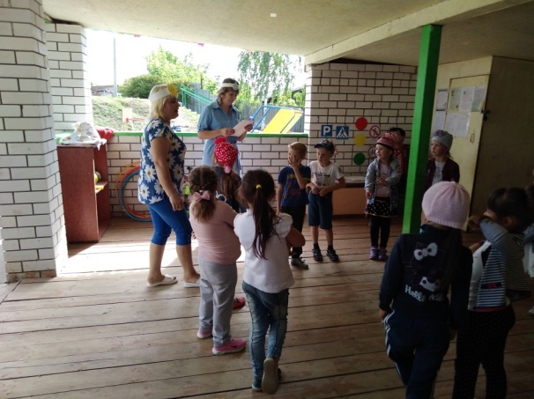
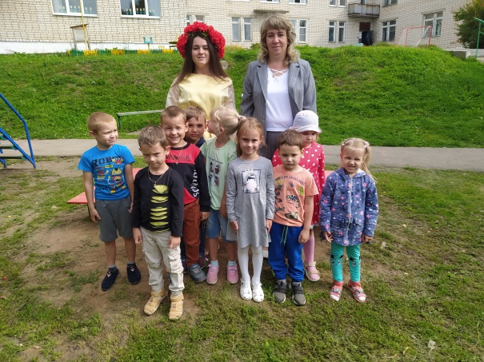
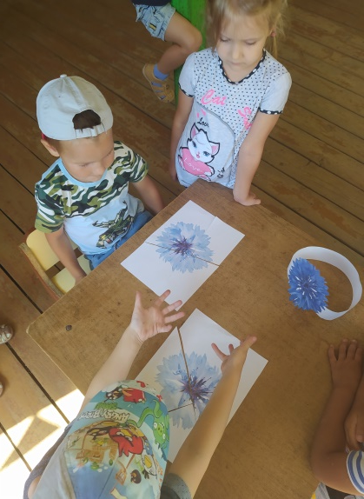
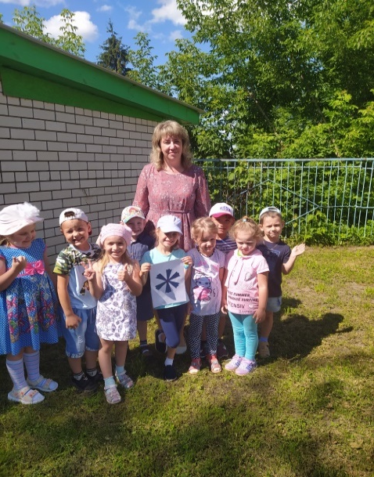
Взаимодействие с детьми
Развлечение «Солнце, воздух и вода – наши лучшие друзья.
Развлечение «До-свидание лето!»
Составляем разрезную картинку «Цветок- василек»
Развлечение «Цветок- василек»

Slide 20




Взаимодействие с родителями
(привлечение родителей к созданию РППС)
Макет «Деревенский дворик»
Семья Латухиных
Коллекция
«Семена растений», семья Пановых
Коллекция
«Гербарий трав»,
семья Шеяновых
Макет «Сказочное дерево» семьи Гребенщиковых

Slide 21





Взаимодействие с родителями
Конкурс «Осенние фантазии»
Семья Спиридоновых
Семья Ладыгиных
Семья Пановых
Семья Галиновых
Семья Абутовых

Slide 22



Взаимодействие с родителями
Конкурс «Кормушка»
Семья Абутовых,
семья Сосиных,
семья Базулиных,
семья Зиновьевых.
Семья Шкуновых
Семья Ладыгиных

Slide 23



Наглядная информация для родителей по экологическому воспитанию детей
Информационный уголок для родителей
Буклет «Берегите природу»
Папка- передвижка
«Экологическое воспитание дошкольников»

Slide 24


Взаимодействие с родителями
Родительское собрание на тему
«Экологическое воспитание в семье», 2018
Квест-игра «Как спасти природу», 2019

Slide 25




Взаимодействие со специалистами
Взаимодействие с музыкальным руководителем. Праздник «Осени»
Консультация для педагогов на педчасе «Воспитание любознательности и познавательной активности средствами экологии»
Выступление на педчасе с проектом «Мир цветов в нашем детском саду»
Взаимодействие с учителем- логопедом.
Сенсорная панель «Фиолетовый лес»

Slide 26


Взаимодействие с социумом
Участие в научно- практической конференции «Всероссийского общества охраны природы» , Министерство экологии природных ресурсов, Министерство образования Нижегородской области, 2019г
Участие в акции Районного Центра Культуры и Досуга «Покормите птиц зимой»,2021г

Slide 27
Диагностика сформированности экологических знаний и представлений
Начало 2019-2020 учебного года
Конец 2019-2020 учебного года

Slide 28
Результативность профессиональной педагогической деятельности и достигнутые эффекты
1.Пополнилась развивающая предметно- пространственная среда в соответствие с ФГОС ДО.
2. Сформировалось понятие того, что человек-часть природы, что он должен беречь, охранять и защищать ее, что в природе все взаимосвязано, что жизнь на Земле во многом зависит от окружающей среды.
3. Закреплено умение получать информацию о новом объекте в процессе его исследования
4. Расширено представления детей о природе.
5. Повысилась компетентность родителей в вопросах формирования экологического воспитания старшего дошкольного возраста.

Slide 29
Транслируемость практических достижений
Мероприятие | Тема выступления | Уровень трансляции
Выступление на педсовете | Проект «Цветы в нашем детском саду» | ДОУ
Консультация для родителей | «Экологическое воспитание детей зимой» | Персональный сайт на wix.com
Выступление на экологической конференции в Нижнем Новгороде. | «Современные подходы к экологизации среды развития ребенка в ДОО и семье.» | региональный
Публикация «ДОО Нижегородской области в работе национальных проектов «Экология» и «Образование»: проблемы и перспективы экологического воспитания дошкольников | «Современные подходы к экологизации среды развития ребенка в ДОО и семье.» | региональный

Slide 30
Нормативно-правовые документы:
1.Федеральный Государственный Образоваельный Стандарт Дошкольного Образования(приказ Министерства образования и науки РФ №1155 от 17.10.2013 г.)
2. Образовательная программа МБДОУ детского сада №16 «Жемчужинка»
Методическая литература:
1. Р.С.Буре «Дошкольник и труд»Теория и методика трудового воспитания Москва «МОЗАИКА-СИНТЕЗ» 2015г
2. Н.Е.Веракса, О.Р.Галимов «Познавательно-исследовательская деятельность дошкольников для детей 4-7 лет» Москва «МОЗАИКА-СИНТЕЗ» 2014 г.
3. В.Н.Волчкова, Н.В. Степанова «Конспекты занятий в старшей группе детского сада Экология» ТЦ «Учитель» Воронеж 2014 г.
4. В.Н.Чернякова «Экологическая работа в ДОУ» Творческий центр Москва 2015г.
5 С.Н.Николаева «Методика экологического воспитания в детском саду» Москва «Просвещение» 2013 г.
6. С.Н.Николаева «Юный Эколог» Москва «МОЗАИКА-СИНТЕЗ» 2014 г
Литература

